Slide 1

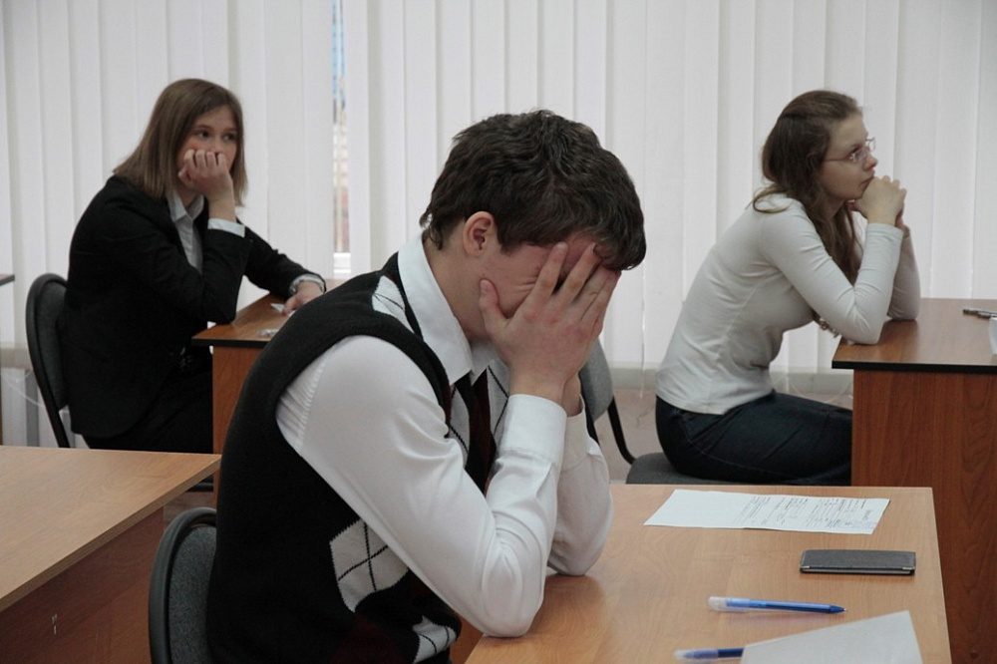
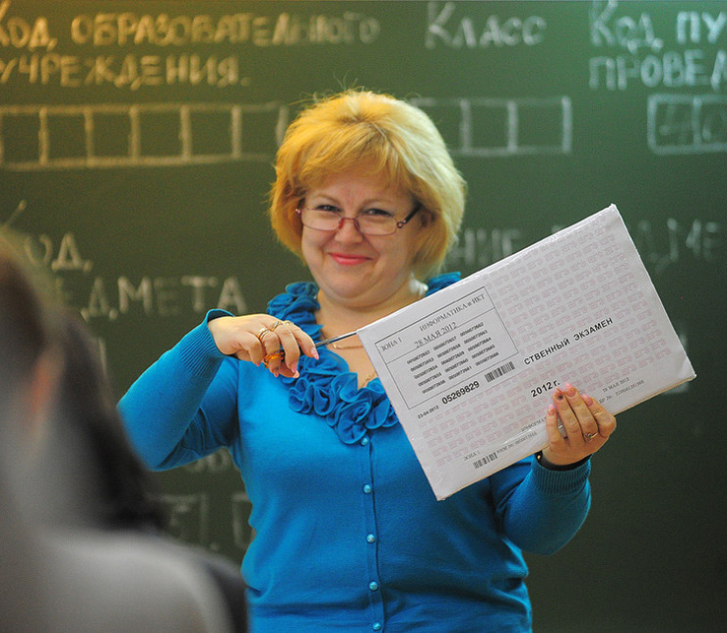
Государственная итоговая аттестация-2016
9 класс

Slide 2
Формы ГИА для 9 классов
ОГЭ
выпускники ОУ текущего года;
выпускники прошлых лет, не получившие аттестат.
ГВЭ-9
обучающиеся с ОВЗ, дети- инвалиды, инвалиды;
обучающиеся в учреждениях, исполняющих наказание в виде лишения свободы.
ЕГЭ
выпускники ОУ текущего года;
выпускники прошлых лет, не получившие аттестат.
К ГИА допускается обучающийся, не имеющий академической задолженности,
и в полном объёме выполнивший учебный план … (имеющий годовые отметки по всем учебным предметам учебного плана за IX класс не ниже удовлетворительных)

Slide 3
Предметы ГИА для 9 классов
ГИА включает в себя обязательные экзамены по русскому языку и математике, а также двум учебным предметам по выбору обучающегося (предметы по выбору) : литература, физика, химия, биология, география, история, обществознания, иностранный язык, информатика и информационно-коммуникационная технология (ИКТ).

Slide 4
Сроки
Выбранные обучающимися учебные предметы…указываются им в заявлении, которое он подает в образовательную организацию до 1 марта.
.

Slide 5

Использование средств обучения и воспитания на ОГЭ
Предмет | Дополнительные материалы и оборудование
Русский язык | Орфографические словари
Математика | Линейка, справочные материалы
Физика | Непрограммируемый калькулятор, лабораторное оборудование
Химия | Непрограммируемый калькулятор, лабораторное оборудование, периодическая система химических элементов Д.И.Менделеева, таблица растворимости солей, кислот и оснований в воде, электрохимический ряд напряжений металлов
Биология | Линейка, карандаш, непрограммируемый калькулятор
Литература | Полные тексты художественных произведений, сборники лирики
География | Линейка, непрограммируемый калькулятор, географические атласы для 7,8,9 классов
Информатика | Компьютер
Ин. языки | Компьютер

Slide 6
Участники ОГЭ должны знать:
Все бланки ОГЭ заполняются яркими черными чернилами. Допускается использование гелевой, капиллярной или перьевой ручек
При заполнении бланков и при работе с черновиками не используется карандаш!!!
При заполнении бланков необходимо следовать требованиям инструкции в КИМах и на бланках!

Slide 7
Во время экзамена
Вещи, не предусмотренные порядком проведения ОГЭ для нахождения в аудитории, обучающиеся оставляют в специально выделенном кабинете в здании, вне ППЭ.

Slide 8

В ППЭ запрещается иметь при себе и использовать средства связи и электронно-вычислительной техники (в том числе калькуляторы), за исключением случаев, установленных нормативными правовыми актами Российской Федерации .
При установлении факта наличия или использования средств связи и электронно-вычислительной техники, или иного нарушения ими установленного порядка проведения ОГЭ уполномоченные представители ГЭК удаляют указанных лиц из ППЭ и составляют акт об удалении с экзамена.

Slide 9
Нарушения и санкции
ЗАПРЕТ
наличие средств связи, электронно-вычислительной техники, фото, аудио и видеоаппаратуры, справочных материалов, письменных заметок и иных средств хранения и передачи информации;
вынос из аудиторий и ППЭ экзаменационных материалов на бумажном или электронном носителях, их фотографирование;

Slide 10
Выставление отметок в аттестат
и выдача аттестатов в 9 классах
(Приказ Минобрнауки РФ от 14 февраля 2014 г. № 115
"Об утверждении Порядка заполнения, учета и выдачи аттестатов об основном общем и среднем общем образовании и их дубликатов ")
п. 5.3 (б) Итоговые отметки за 9 класс по русскому языку и математике определяются как среднее арифметическое годовых и экзаменационных отметок выпускника и выставляются в аттестат целыми числами в соответствии с правилами математического округления.
Итоговые отметки за 9 класс по другим учебным предметам выставляются на основе годовой отметки выпускника за 9 класс.
п. 21 Аттестаты об основном общем образовании с отличием выдаются выпускникам 9 класса, завершившим обучение по образовательным программам основного общего образования, успешно прошедшим государственную итоговую аттестацию и имеющим итоговые отметки "отлично" по всем учебным предметам учебного плана, изучавшимся на уровне основного общего образования.

Slide 11
О повторном прохождении государственной итоговой аттестации
(Письмо Федеральной службы по надзору в сфере образования от 12 августа 2015 г. № 10-518)
Основанием для получения аттестата в 2015-2016 учебном году является успешное прохождение ГИА по русскому языку и математике. Результаты экзаменов по выбору, в том числе неудовлетворительные, не будут влиять на получение аттестата.
Повторно к сдаче экзамена по соответствующему учебному предмету допускаются обучающиеся на ГИА неудовлетворительный результат по одному из обязательных учебных предметов

Slide 12
О повторном прохождении государственной итоговой аттестации
(Письмо Минобрнауки РФ от 24 марта 2015 г. № 08-432)
Обучающимся, не прошедшим государственную итоговую аттестацию или получившим на государственной итоговой аттестации неудовлетворительные результаты более чем по одному обязательному учебному предмету, либо получившим повторно неудовлетворительный результат по одному из этих учебных предметов на государственной итоговой аттестации в дополнительные сроки, предоставляется право пройти государственную итоговую аттестацию по соответствующим учебным предметам не ранее 1 сентября текущего года в сроки и формах, установленных порядком проведения ГИА.
Подача заявления на участие в государственной итоговой аттестации… таких лиц осуществляется в установленном законодательством РФ порядке.
Лицам, ранее получившим допуск к государственной итоговой аттестации…но не прошедшим ее или получившим неудовлетворительные результаты, должен быть обеспечен допуск к повторному прохождению ГИА (без предъявления требования повторного получения допуска к ее прохождению).

Slide 13
Информационные порталы
Областной центр мониторинга качества образования http://ocmko.ru
Официальный информационный портал ГОСУДАРСТВЕННОЙ ИТОГОВОЙ АТТЕСТАЦИИ http://gia.edu.ru
«Федеральный институт педагогических измерений» http://fipi.ru
Открытый банк заданий ОГЭ http://opengia.ru
ФЕДЕРАЛЬНАЯ СЛУЖБА
ПО НАДЗОРУ В СФЕРЕ ОБРАЗОВАНИЯ И НАУКи obrnadzor.gov.ru

Slide 14


